Slide 1
Технологии программирования
- Spring Security-

Slide 2


Spring Security

Slide 3
Spring Security
Spring Security это Java/JavaEE framework, предоставляющий механизмы построения систем аутентификации и авторизации, а также другие возможности обеспечения безопасности для корпоративных приложений, созданных с помощью Spring Framework.

Slide 4
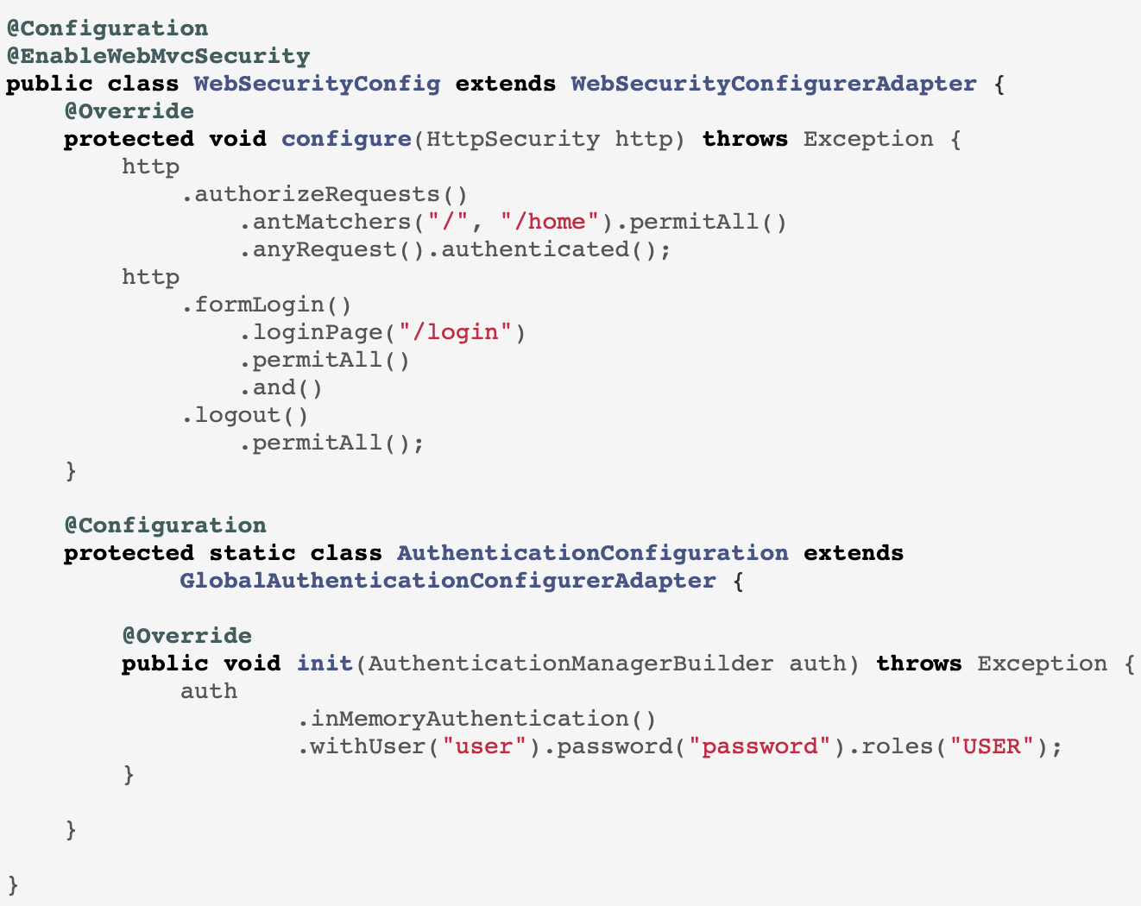
Spring Security

Slide 5
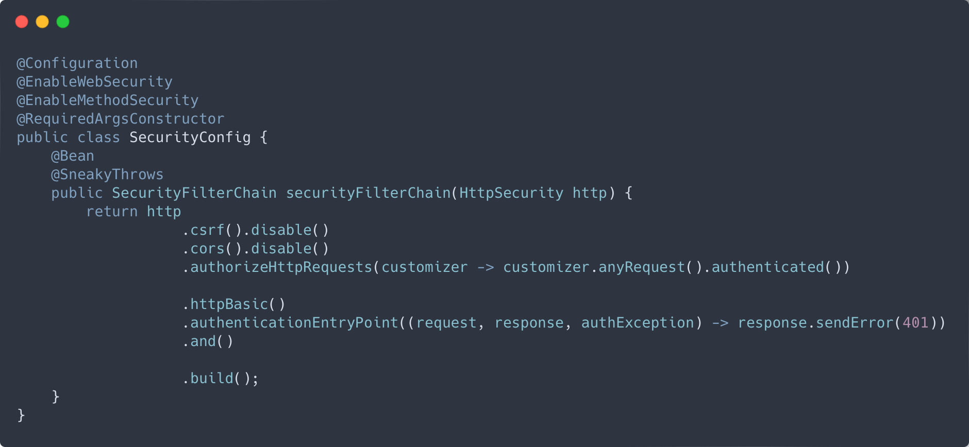

Slide 6
Spring Security
Данный проект в своей работе использует паттерн «Цепочки обязанностей». При выполнение http запроса происходит поэтапная обработка фильтрами, которые производят валидацию запроса.

Slide 7
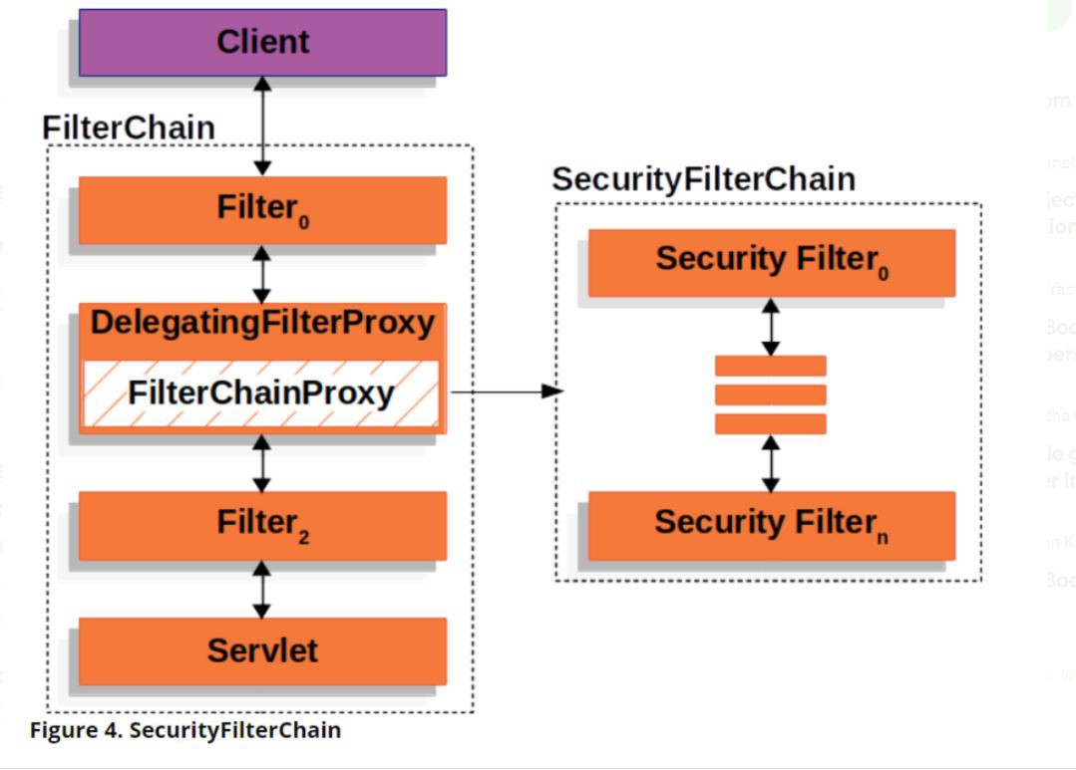

Slide 8
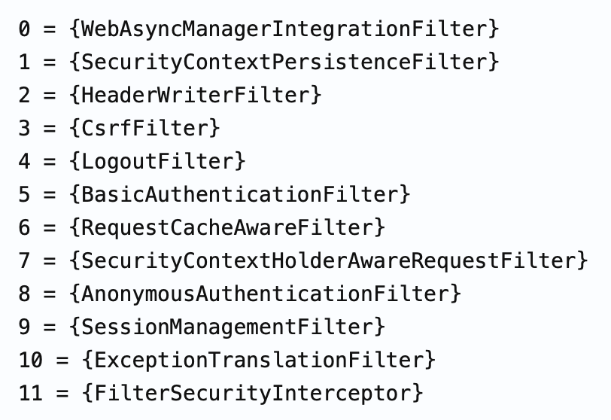
Spring Security

Slide 9
Spring Security - фильтры
WebAsyncManagerIntegrationFilter -Согласно документации он «интегрирует» SecurityContext с WebAsyncManager который отвественнен за асинхронные запросы.
SecurityContextPersistenceFilter - ищет SecurityContext в сессии и заполняет SecurityContextHolder если находит. По умолчанию используется ThreadLocalSecurityContextHolderStrategy которая хранит SecurityContext в ThreadLocal переменной.
HeaderWriterFilter - просто добавляет заголовки в response.

Slide 10
Spring Security - фильтры
LogoutFilter - проверяет совпадает ли url c паттерном ([pattern='/logout', POST] - по умолчанию) и запускает процедуру логаута
Удаляется Csrf токен.
Завершается сессия
Чистится SecurityContextHolder
BasicAuthenticationFilter - фильтр проверяет, есть ли заголовок Authorization со значением начинающийся на Basic Если находит, извлекает логин\пароль и передает их в AuthenticationManager

Slide 11
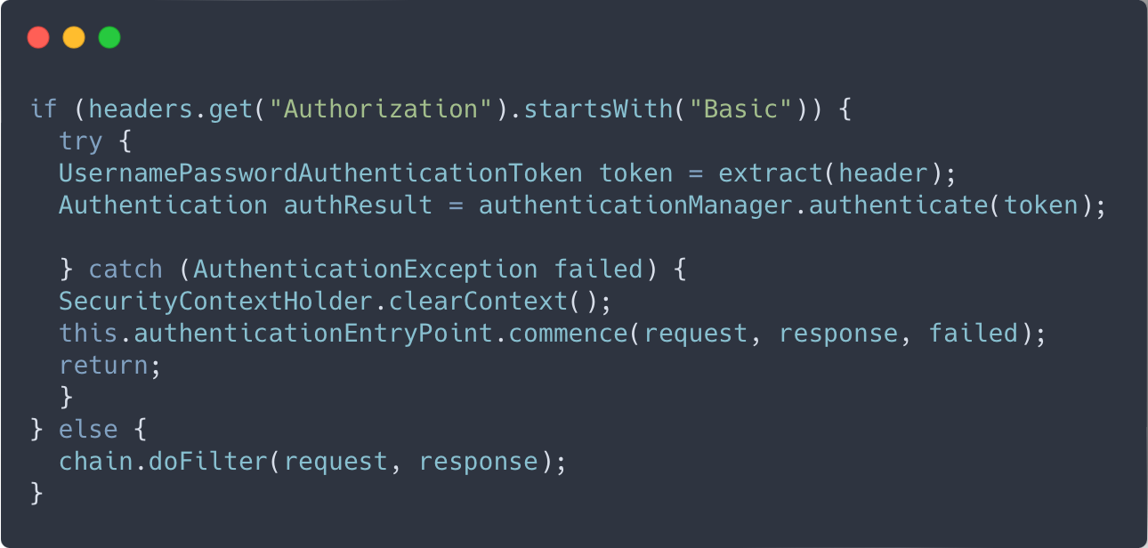
Spring Security - фильтры

Slide 12
AuthenticationManager
AuthenticationManager представляет из себя интрефейс, который принимает Authentication и возвращает тоже Authentication. В нашем случае в имплементацией Authentication будет UsernamePasswordAuthenticationToken.

Slide 13
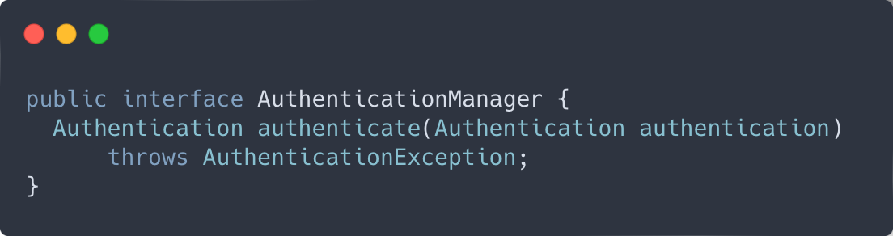
AuthenticationManager

Slide 14
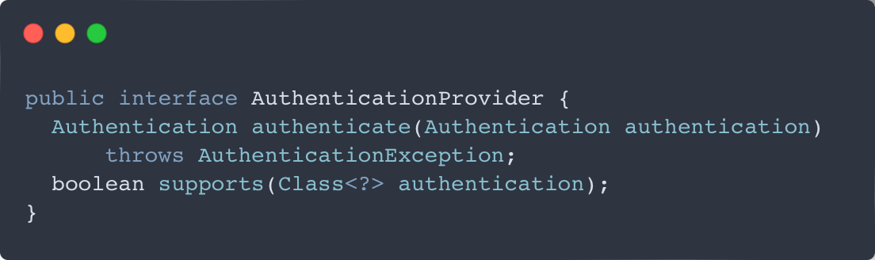
ProviderManager

Slide 15


Slide 16
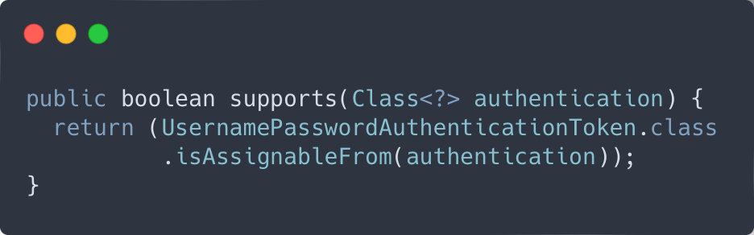
AuthenticationProvider
Когда мы передаем объект Authentication в ProviderManager, он перебирает существующие AuthenticationProvider-ры и проверяет поддерживате ли AuthenticationProvider эту имплементацию Authentication.

Slide 17
AuthenticationProvider
В результате внутри AuthenticationProvider.authenticate мы уже можем привести переданный Authentication в нужную реализацию без исключений приведения. Далее из конкретной реализации вытаскиваем credentionals. Если аутентификация не удалась AuthenticationProvider должен бросить исключение, ProviderManager поймает его и попробует следующий AuthenticationProvider из списка, если ни один AuthenticationProvider не вернет успешную аутентификацию, то ProviderManager пробросит последний пойманное исключение.

Slide 18
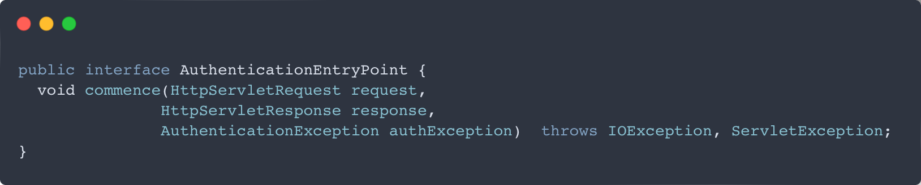
AuthenticationProvider
Далее BasicAuthenticationFilter сохраняет полученный Authentication в SecurityContextHolder . SecurityContextHolder.getContext().setAuthentication(authResult); Процесс аутентификации на этом завершен. Если выбросится AuthenticationException то будет сброшен контекст и вызовится AuthenticationEntryPoint.

Slide 19
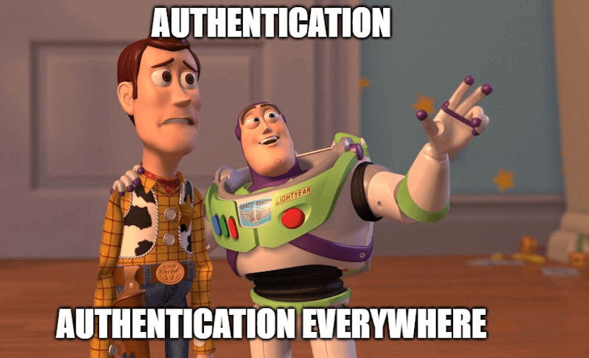

Slide 20
Spring Security - фильтры
RequestCacheAwareFilter – этапы работы фильтра: 1. Пользователь заходит на защишенный url. 2. Его перекидывает на страницу логина. 3. После успешной авторизации пользователя перекидывает на страницу которую он запрашивал в начале. Именно для восстановления оригинального запроса существует этот фильтр. Внутри проверяется есть ли сохраненный запрос, если есть им подменяется текущий запрос. Запрос сохраняется в сессии. BasicAuthenticationFilter - фильтр проверяет, есть ли заголовок Authorization со значением начинающийся на Basic Если находит, извлекает логин\пароль и передает их в AuthenticationManager.

Slide 21
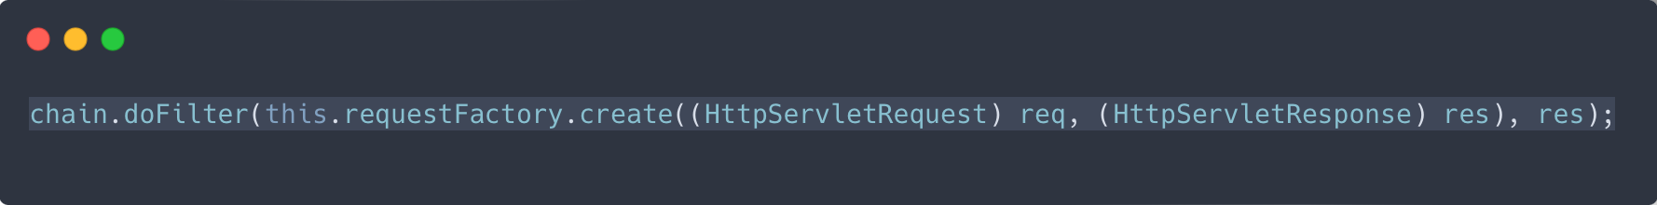
Spring Security - фильтры
RequestCacheAwareFilter – оборачивает существущий запрос в SecurityContextHolderAwareRequestWrapper
AnonymousAuthenticationFilter - Если к моменту выполнения этого фильтра SecurityContextHolder пуст, т.е. не произошло аутентификации фильтр заполняет объект SecurityContextHolder анонимной аутентификацией — AnonymousAuthenticationToken с ролью «ROLE_ANONYMOUS». Это гарарантирует что в SecurityContextHolder будет объект, это позволяет не бояться NullPointerException, а также более гибко подходить к настройке доступа для неавторизованных пользователей.

Slide 22
Spring Security - фильтры
SessionManagementFilter – на это этапе производятся действия связанные с сессией. Это может быть:
смена идентификатора сессии
ограничени количества одновременных сессий
сохранение SecurityContext в securityContextRepository
В обычном случае происходит следующе: SecurityContextRepository с дефолтной реализацией HttpSessionSecurityContextRepository сохраняет SecurityContext в сессию. Вызывается sessionAuthenticationStrategy.onAuthentication.
Происходят 2 вещи: 1. По умолчанию включенна защита от session fixation attack, т.е. после аутенцификации меняется id сессии. 2. Если был передан csrf токен, генерируется новый csrf токен

Slide 23
Spring Security - фильтры
ExceptionTranslationFilter – к этому моменту SecurityContext должен содеражть анонимную, либо нормальную аутентификацию. ExceptionTranslationFilter прокидывает запрос и ответ по filter chain и обрабатывает возможные ошибки авторизации.
FilterSecurityInterceptor - На последнем этапе происходит авторизация на основе url запроса.FilterSecurityInterceptor наследуется от AbstractSecurityInterceptor и решает, имеет ли текущий пользователь доступ до текущего url. Существует другая реализация MethodSecurityInterceptor который отвественнен за допуск до вызова метода, при использовании аннотаций @Secured\@PreAuthorize. Внутри вызывается AccessDecisionManager. Есть несколько стратегий принятия решения о том давать ли допуск или нет, по умолчанию используется: AffirmativeBased

Slide 24


Slide 25
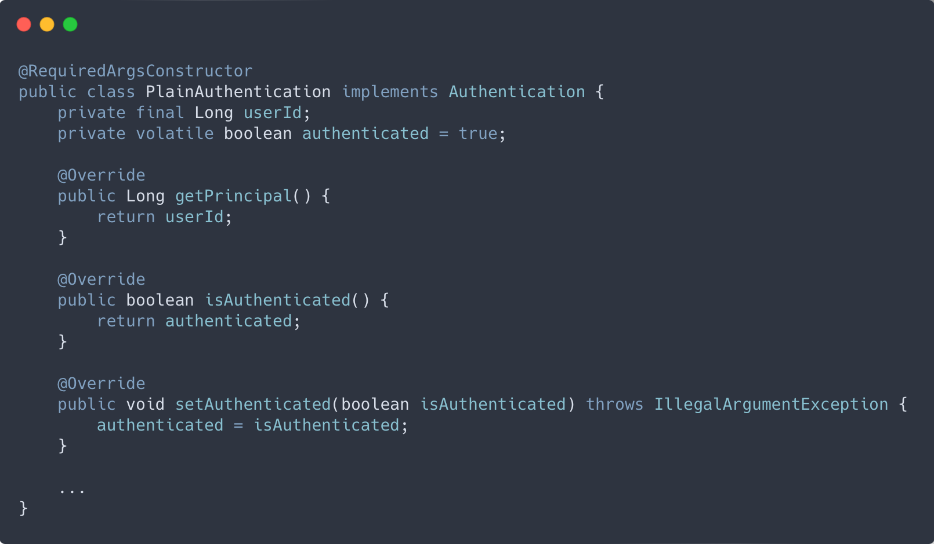

Slide 26
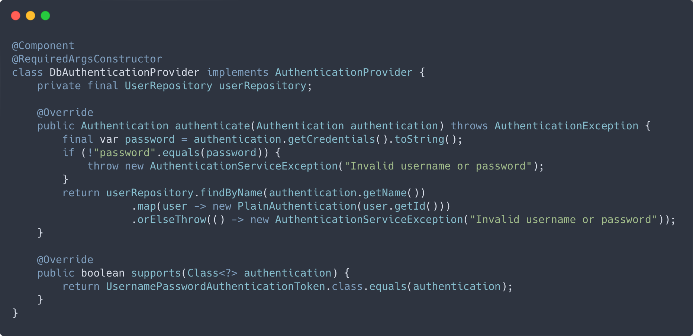

Slide 29
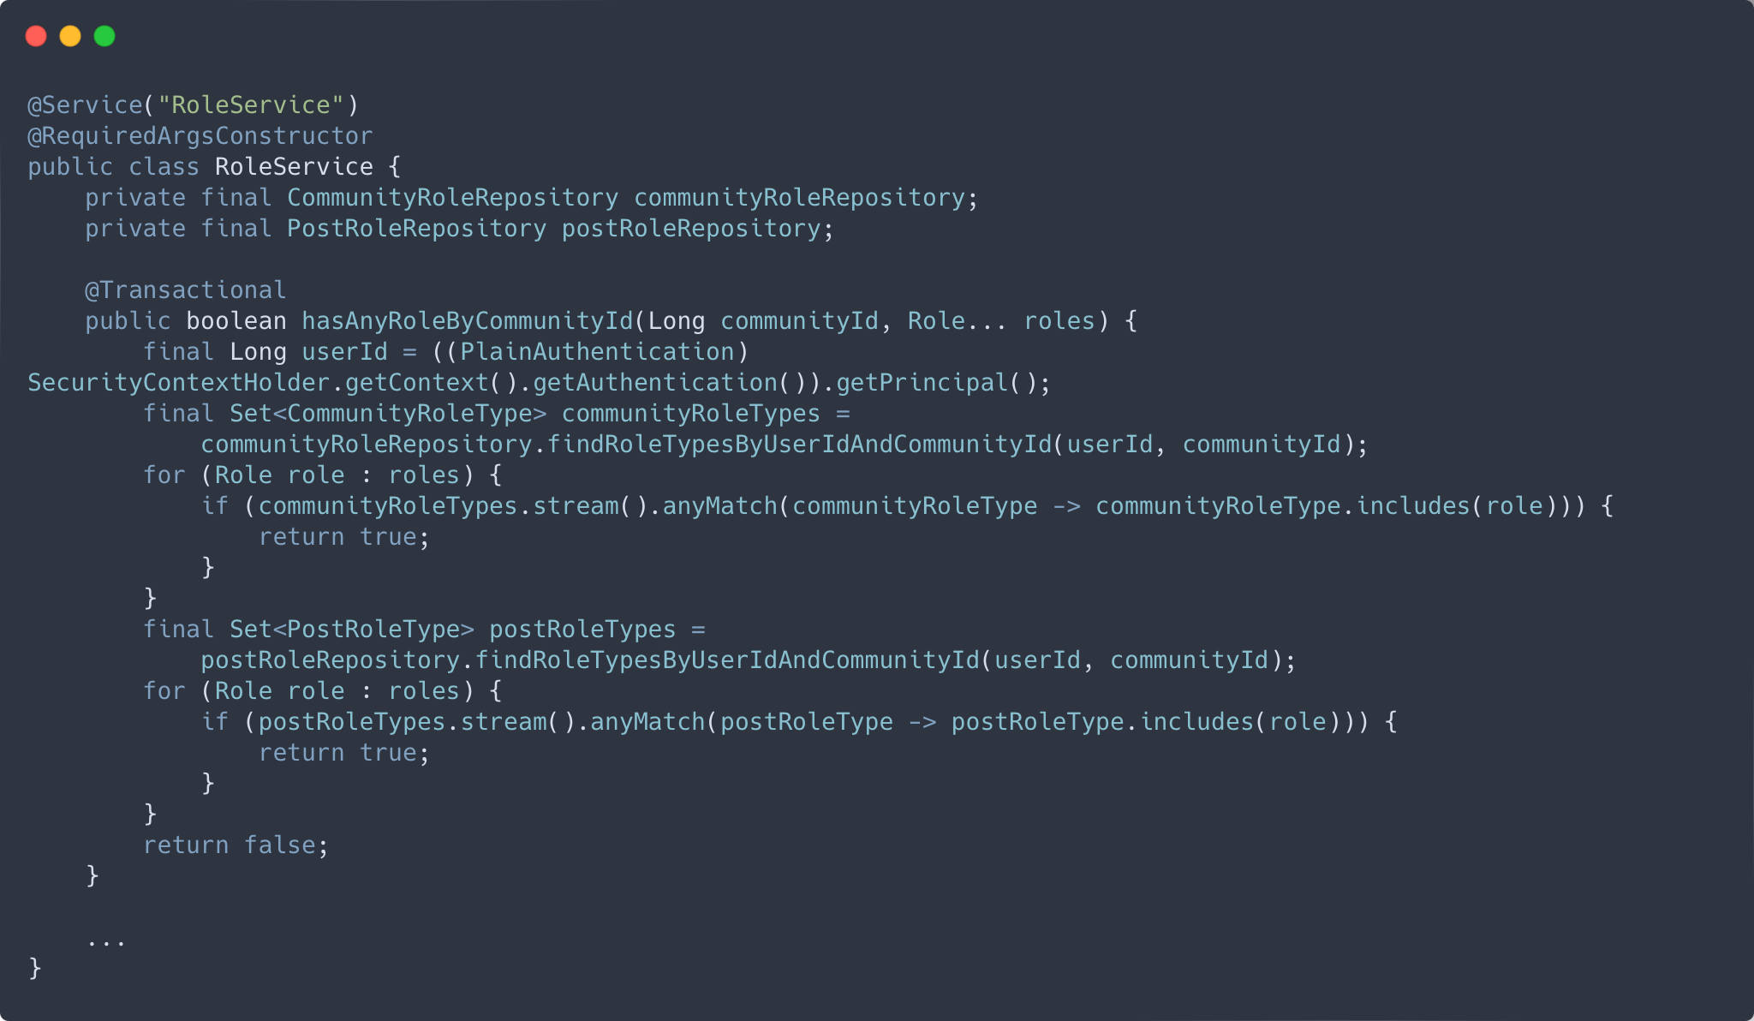

Slide 30
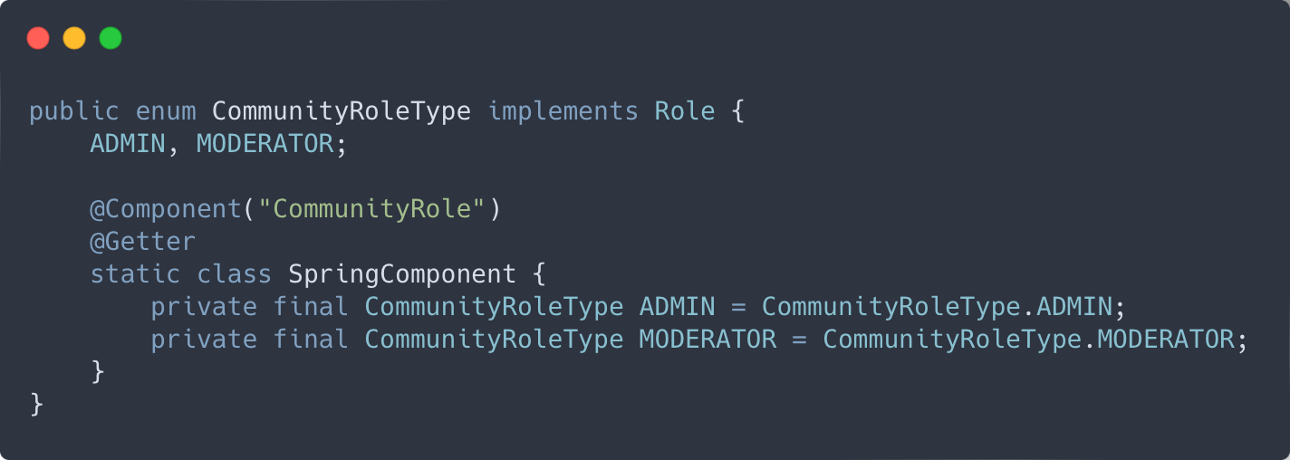

Slide 31
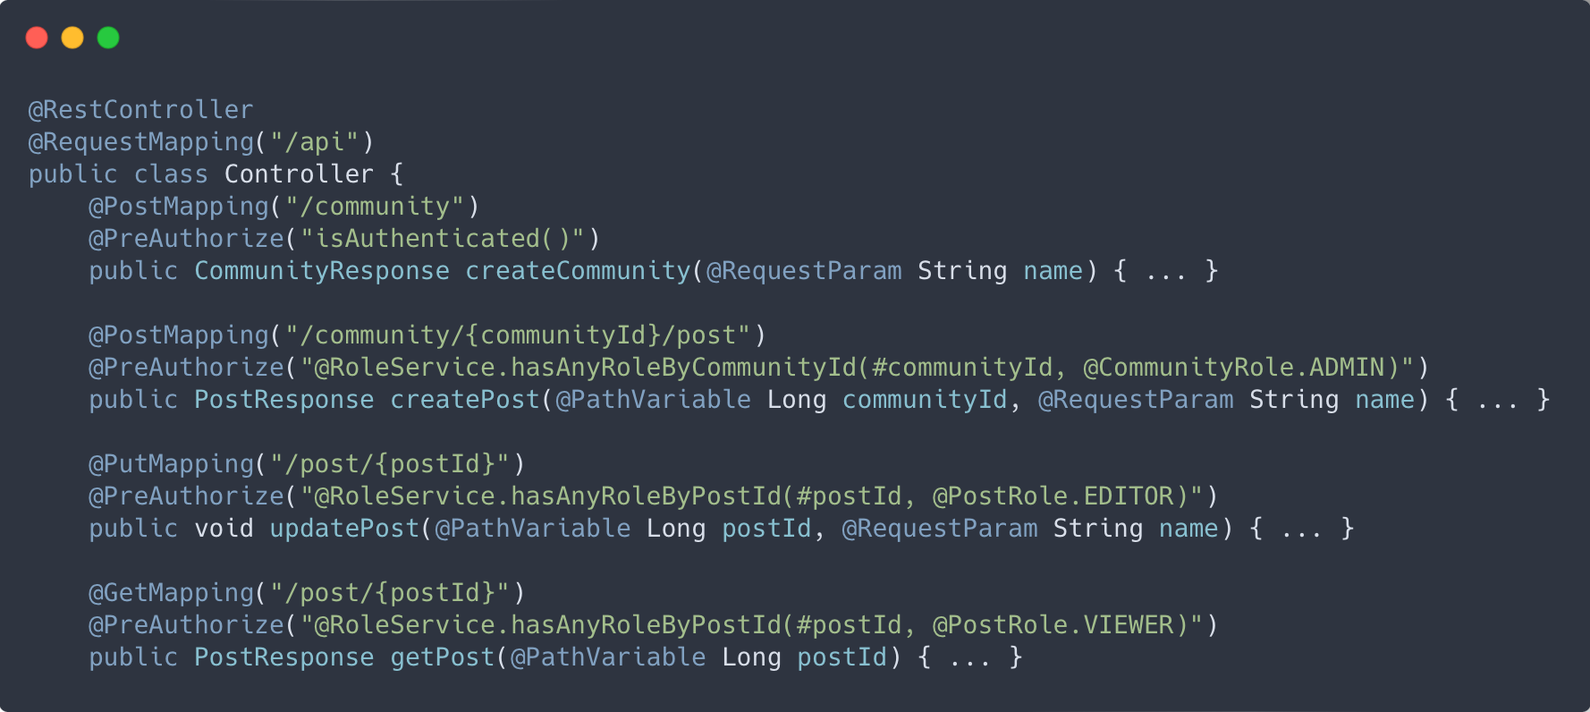

Slide 32
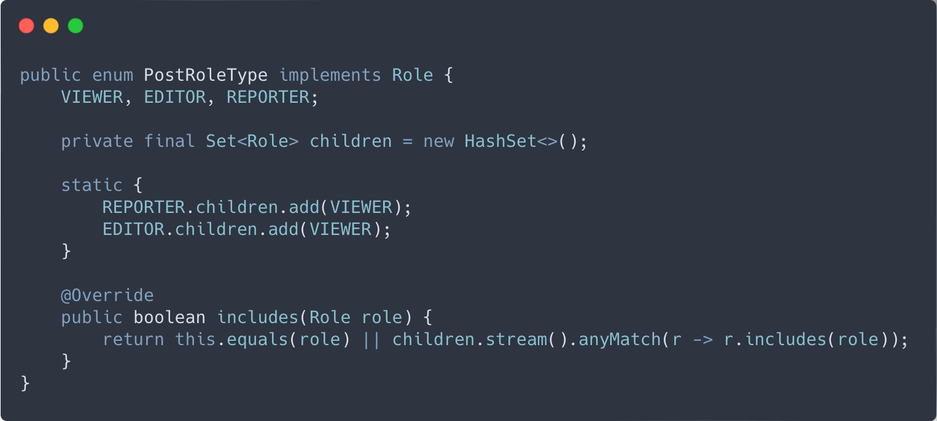

Slide 34
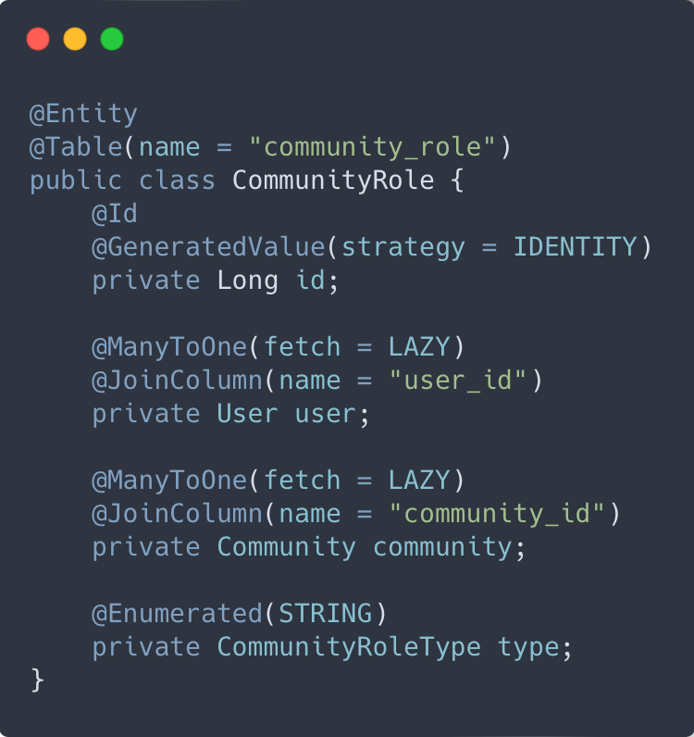

Slide 35
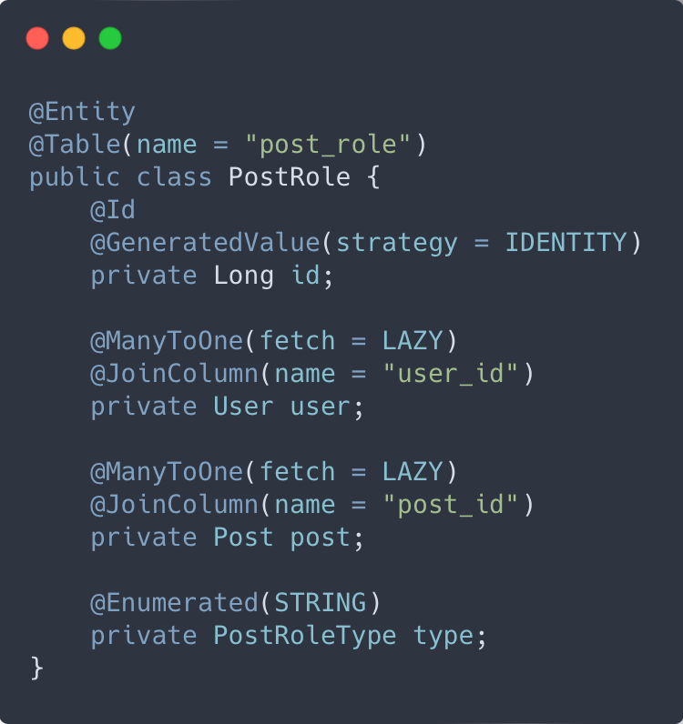

Slide 36


Slide 37


